Slide 1
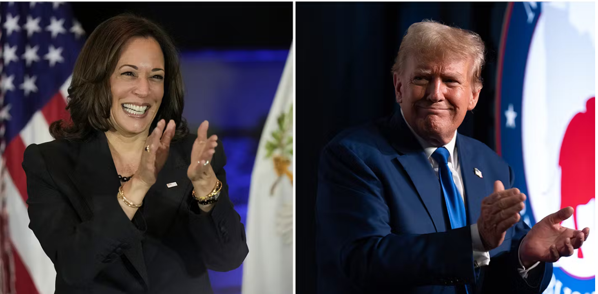
Analýza hudby v prezidentské kampani USA 2024

Slide 2
Proč by vás to mohlo zajímat?
Budete dělat analýzu hudby, která se letos reálně používá v rámci prezidentské kampaně USA.
Hudbu má rád každý.
Dozvíme se, jak politický marketing skrze hudbu ovlivňuje voliče.
Díky aktivitě si také ujasníme, jaký je rozdíl mezi demokraty a republikány.

Slide 3
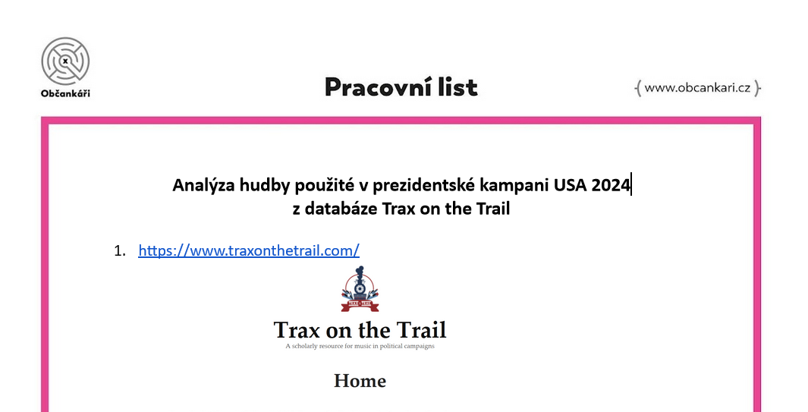
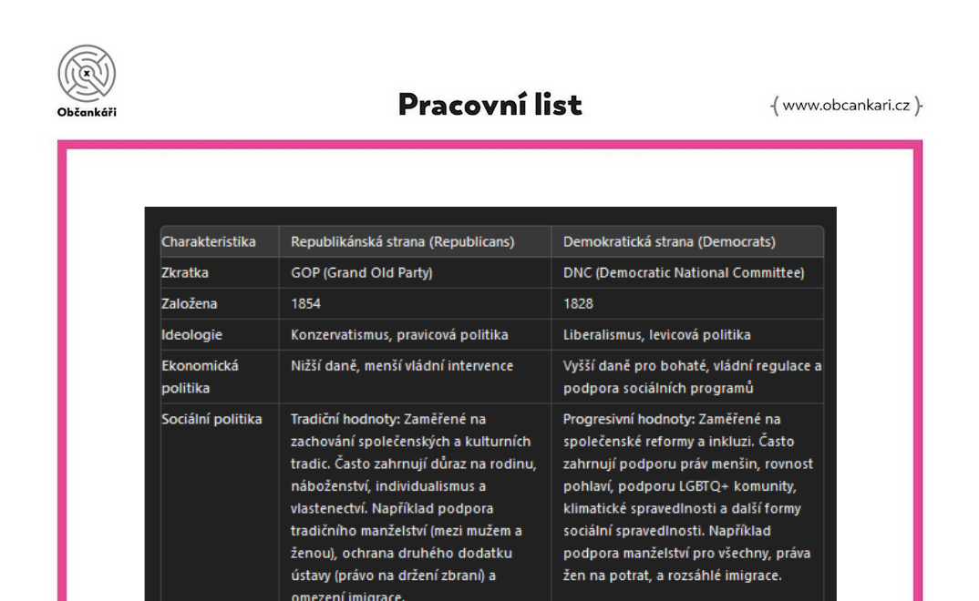
Do práce!

Slide 4
Shodují se vaše zjištění se zjištěními Elliotta H. Powella, docenta amerických studií a asijsko- amerických studií na Minnesotské univerzitě?
Srovnání playlistu shromáždění Trumpovy kampaně ve St. Cloud a Harrisové v Eau Claire

Slide 5
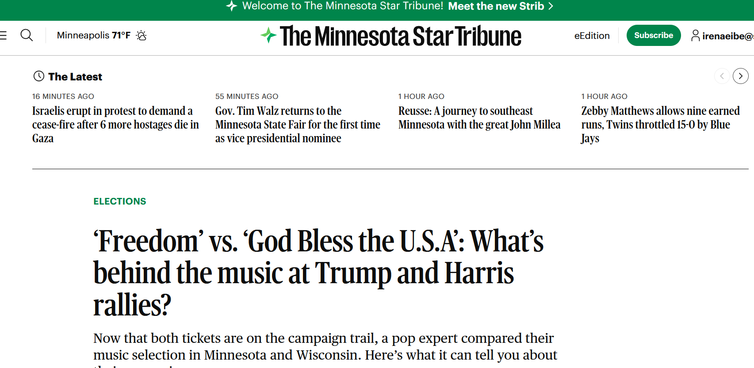
Elliott H. Powell, docent amerických studií a asijsko- amerických studií na Minnesotské univerzitě, který se specializuje na populární hudbu USA, rasu, sexualitu a politiku
Playlist shromáždění Trumpovy kampaně ve St. Cloud výrazně upřednostňoval klasický rock od bílých mužských hudebníků a skupin.
Kampaň Harrisové v Eau Claire a upřednostňovala hudbu od černošských žen a popovou hudbu.
https://www.startribune.com/freedom-versus-god-bless-the-usa-whats-behind-playlists-at-trump-and-harris-rallies/601025924

Slide 6
Trumpovo shromáždění ve St. Cloud
34 písní: 27 od bílých hudebníků nebo skupin složených výhradně z bílých členů a 25 bylo od mužských hudebníků nebo skupin složených výhradně z mužů.
Převážně rockové nebo poprockové klasiky — 15 skladeb — a několik funk/soulových, country a divadelních skladeb převážně z 60., 70. nebo 80. let.
Playlist „Make America Great Again“ posluchačům připomíná „nostalgické“ zvukové období, kdy „vše bylo dokonalé.“
„Když přemýšlíme o období ‚klasického rocku‘ nebo ‚tvrdého rocku‘, vytváříme obraz rocku, který byl bílý, mužský, maskulinní a heterosexuální,“ řekl Powell.

Slide 7
Shromáždění Kamaly Harris v Eau Claire
32 písní: 13 od sólových zpěvaček, 9 od sólových zpěváků.
17 bylo od černošských hudebníků nebo skupin složených pouze z černochů, 10 od bílých umělců nebo skupin složených pouze z bělochů, 4 od umělců nebo skupin smíšené rasy a jedna píseň od latinskoamerické umělkyně — „Let’s Get Loud“ od Jennifer Lopez.
Výběrem většiny hudby od umělců barevné pleti, uvedl Powell, zvýrazňuje Harris image černošské a jihoasijské ženy a zároveň oslovuje černošské ženy, které jsou pro demokraty ve volbách klíčové.
Playlist obsahoval více funk/soul, R&B a hip-hopové hudby.
Playlist Kamaly Harrisové je více současný, obsahuje devět skladeb z 2010. let a 11 popových písní. Playlist může posílit volební slogan „Nejdem zpět, “We’re Not Going Back,”“ řekl Powell.
https://www.startribune.com/freedom-versus-god-bless-the-usa-whats-behind-playlists-at-trump-and-harris-rallies/601025924

Slide 8
Co vy?
Nahlédli jste do hudební části kampaně prezidentských voleb v USA.
Shrňte své poznatky
České uši nejsou americké, přestože popkultura je tvořena převážně anglosaským světem.
Působil by playlist Kamaly a Donalda i na české voliče?
V čem ano? V čem ne?

Slide 9
Zdroje:
https://www.traxonthetrail.com/
https://www.hollywoodreporter.com/news/politics-news/kamala-harris-donald-trump-music-2024-campaigns-1235977398/
https://www.startribune.com/freedom-versus-god-bless-the-usa-whats-behind-playlists-at-trump-and-harris-rallies/601025924
https://edition.cnn.com/audio/podcasts/the-assignment/episodes/8659a946-4b94-11ef-ba2a-7fe0e4fffe2b

Slide 10
Děkujeme za pozornost!
Irena Eibenová
2024

